Slide 1
תקשורת ומיחשוב תרגול 13
IP Addressing,
טבלת ניתוב,
IP Fragmentation,
NAT

Slide 2
שכבת הרשת– Network Layer
תפקיד של שכבת הרשת
להעביר חבילות מידע (packets) מהמחשב (host ) השולח למחשב המקבל.
העברה: מעביר חבילות מהנתב הקלט לנתב הפלט המתאים.
ניתוב: קובע את הנתיב הנלקח ע"י החבילה מהמקור ליעד.
ע"י אלגוריתם ניתוב (routing algorithms)

Slide 3
IP Addressing
בד"כ לתחנת קצה יש קשר (link) אחד לתוך הרשת. כאשר פרוטוקול IP בתחנת הקצה רוצה לשלוח את ה-datagram, הוא מעביר אותה ללינק שלה. הגבול בין תחנת הקצה ללינק נקרא interface.
ל-router יש לינק אחד או יותר שמחוברים אליו. כשאר ה-router מעביר הלאה datagram, הוא מעביר דרך לינק אחד בלבד. הגבול בין ה-router לכל אחד מהלינקים שמחוברים אליו גם נקרא interface. מכאן ל-router יש כמה ממשקים, אחד עם כל לינק.
מכיוון שכל ממשק יכול לשלוח או לקבל IP datagram,נדרש שלכל ממשק תהיה כתובת IP.

Slide 4
IP – Internet Protocol
IP Address – 32 ביט.
תצוגה דצימלית של 4 בתים, לדוגמא: 127.0.0.1
כתובות IP נועדו לאפשר חלוקת ID למחשבים ברשת בצורה המאפשרת ניתוב יעיל בין תתי רשתות.
כתובת IP מחולקת לשני חלקים חלק של תת רשת (Subnet) וכתובת של נקודת קצה (Host). לצורך זיהוי חלק של התת רשת קיימת מסיכה, (Subnet Mask) שמציינת ביטים שייכים לתת רשת.
לדוגמא:
IP 192.168.0.1 Subnet Mask 255.255.255.0 Subnet: 192.168.0.0
חישוב של Subnet נעשה ע"י פעולה AND.

Slide 5
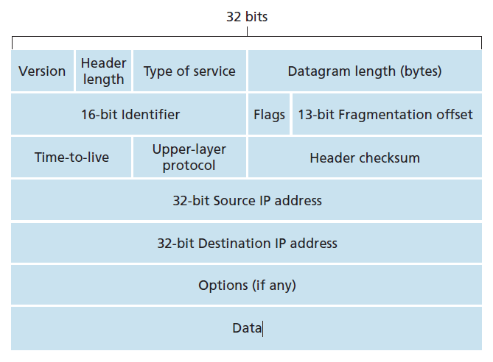
IP – Internet Protocol

Slide 6
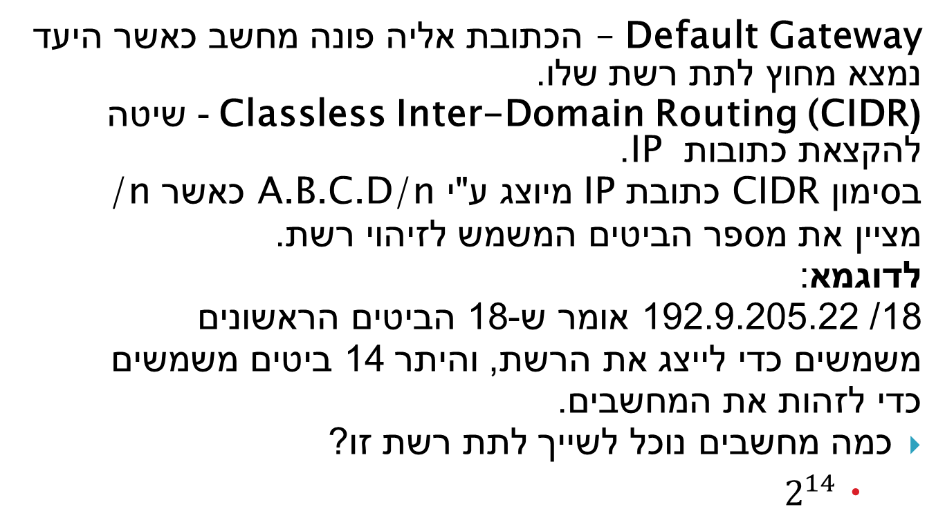
IP – Internet Protocol
Default Gateway – הכתובת אליה פונה מחשב כאשר היעד נמצא מחוץ לתת רשת שלו.
((CIDR Classless Inter-Domain Routing - שיטה להקצאת כתובות IP .
בסימון CIDR כתובת IP מיוצג ע"י A.B.C.D/n כאשר /n
מציין את מספר הביטים המשמש לזיהוי רשת.
לדוגמא:
18/ 192.9.205.22 אומר ש-18 הביטים הראשונים
משמשים כדי לייצג את הרשת, והיתר 14 ביטים משמשים
כדי לזהות את המחשבים.
כמה מחשבים נוכל לשייך לתת רשת זו?
$2^{14}$

Slide 7
Prefix Lookup
עת שליחת חבילה איך נדע למי להעביר את ההודעה הלאה?
לפי טבלת ניתוב
איך נראת טבלת ניתוב?
מה עושים אם אף אחד מה-prefix לא מתאים?
לכל תחנה מוגדר Default Gateway
איך מחליטים למי שולחים אם קיים יותר מ-prefix אחד מתאים?
ארוך ביותר Longest Prefix Match
Next Hop | Prefix
A | 64.0.0.0/6
B | 564.0.0.0/

Slide 8
שאלה 1
נתונה טבלת ניתוב של נתב ורשימת כתובות IP המגיעות לנתב זה. עבור כל כתובת ציינו לאיזה ממשק תנותב לפי (longest prefix match ):
interface | Network
B | 193.70.14.64/27 | 11000001.01000110.00001110.01000000
H | 212.190.32.0/20 | 11010100.10111110.00100000.00000000
G | 212.160.0.0/11 | 11010100.10100000.00000000.00000000
D | 212.0.0.0/9 | 11010100.00000000.00000000.00000000
E | 192.0.0.0/8 | 11000000.00000000.00000000.00000000
A | 236.0.0.0/6 | 11101100.00000000.00000000.00000000
F | 208.0.0.0/4 | 11010000.00000000.00000000.00000000
C | 192.0.0.0/2 | 11000000.00000000.00000000.00000000
I | 0.0.0.0/0 | 00000000.00000000.00000000.00000000
תשובה: H
א. 212.190.47.150

Slide 9
שאלה 1
נתונה טבלת ניתוב של נתב ורשימת כתובות IP המגיעות לנתב זה. עבור כל כתובת ציינו לאיזה פורט תנותב לפי (longest prefix match ):
interface | Network
B | 193.70.14.64/27 | 11000001.01000110.00001110.01000000
H | 212.190.32.0/20 | 11010100.10111110.00100000.00000000
G | 212.160.0.0/11 | 11010100.10100000.00000000.00000000
D | 212.0.0.0/9 | 11010100.00000000.00000000.00000000
E | 192.0.0.0/8 | 11000000.00000000.00000000.00000000
A | 236.0.0.0/6 | 11101100.00000000.00000000.00000000
F | 208.0.0.0/4 | 11010000.00000000.00000000.00000000
C | 192.0.0.0/2 | 11000000.00000000.00000000.00000000
I | 0.0.0.0/0 | 00000000.00000000.00000000.00000000
תשובה: E
ב. 192.32.14.14

Slide 10
שאלה 1
נתונה טבלת ניתוב של נתב ורשימת כתובות IP המגיעות לנתב זה. עבור כל כתובת ציינו לאיזה פורט תנותב לפי (longest prefix match ):
interface | Network
B | 193.70.14.64/27 | 11000001.01000110.00001110.01000000
H | 212.190.32.0/20 | 11010100.10111110.00100000.00000000
G | 212.160.0.0/11 | 11010100.10100000.00000000.00000000
D | 212.0.0.0/9 | 11010100.00000000.00000000.00000000
E | 192.0.0.0/8 | 11000000.00000000.00000000.00000000
A | 236.0.0.0/6 | 11101100.00000000.00000000.00000000
F | 208.0.0.0/4 | 11010000.00000000.00000000.00000000
C | 192.0.0.0/2 | 11000000.00000000.00000000.00000000
I | 0.0.0.0/0 | 00000000.00000000.00000000.00000000
11010100.11001100.00011111.01101111
ג. 212.204.31.111
תשובה: F

Slide 11
שאלה 1
נתונה טבלת ניתוב של נתב ורשימת כתובות IP המגיעות לנתב זה. עבור כל כתובת ציינו לאיזה פורט תנותב לפי (longest prefix match ):
interface | Network
B | 193.70.14.64/27 | 11000001.01000110.00001110.01000000
H | 212.190.32.0/20 | 11010100.10111110.00100000.00000000
G | 212.160.0.0/11 | 11010100.10100000.00000000.00000000
D | 212.0.0.0/9 | 11010100.00000000.00000000.00000000
E | 192.0.0.0/8 | 11000000.00000000.00000000.00000000
A | 236.0.0.0/6 | 11101100.00000000.00000000.00000000
F | 208.0.0.0/4 | 11010000.00000000.00000000.00000000
C | 192.0.0.0/2 | 11000000.00000000.00000000.00000000
I | 0.0.0.0/0 | 00000000.00000000.00000000.00000000
תשובה: B
ד. 193.70.14.80

Slide 12
שאלה 1
נתונה טבלת ניתוב של נתב ורשימת כתובות IP המגיעות לנתב זה. עבור כל כתובת ציינו לאיזה פורט תנותב לפי (longest prefix match ):
interface | Network
B | 193.70.14.64/27 | 11000001.01000110.00001110.01000000
H | 212.190.32.0/20 | 11010100.10111110.00100000.00000000
G | 212.160.0.0/11 | 11010100.10100000.00000000.00000000
D | 212.0.0.0/9 | 11010100.00000000.00000000.00000000
E | 192.0.0.0/8 | 11000000.00000000.00000000.00000000
A | 236.0.0.0/6 | 11101100.00000000.00000000.00000000
F | 208.0.0.0/4 | 11010000.00000000.00000000.00000000
C | 192.0.0.0/2 | 11000000.00000000.00000000.00000000
I | 0.0.0.0/0 | 00000000.00000000.00000000.00000000
11010110.11010100.10000010.01000110
ה. 214.212.130.70
תשובה: F

Slide 13
שאלה 1
נתונה טבלת ניתוב של נתב ורשימת כתובות IP המגיעות לנתב זה. עבור כל כתובת ציינו לאיזה פורט תנותב לפי (longest prefix match ):
interface | Network
B | 193.70.14.64/27 | 11000001.01000110.00001110.01000000
H | 212.190.32.0/20 | 11010100.10111110.00100000.00000000
G | 212.160.0.0/11 | 11010100.10100000.00000000.00000000
D | 212.0.0.0/9 | 11010100.00000000.00000000.00000000
E | 192.0.0.0/8 | 11000000.00000000.00000000.00000000
A | 236.0.0.0/6 | 11101100.00000000.00000000.00000000
F | 208.0.0.0/4 | 11010000.00000000.00000000.00000000
C | 192.0.0.0/2 | 11000000.00000000.00000000.00000000
I | 0.0.0.0/0 | 00000000.00000000.00000000.00000000
11010100.01100100.01100100.01100100
ו. 212.100.100.100
תשובה: D

Slide 14
שאלה 2
נתונה הרשת הבאה, ציין לאילו מחשבים יגיעו ההודעות הבאות:
הודעה הנשלחת מ- A ויעדה 132.10.15.90
הודעה הנשלחת מ- A ויעדה 132.10.15.93
איזו כתובת IP יכולה להתאים למחשב A?
C
1
E
3
R 2
R 1
1
A
4
2
2
3
D
B

Slide 15
טבלאות הניתוב
טבלת הניתוב של R1
טבלת הניתוב של R2
הודעה הנשלחת מ- A ויעדה 132.10.15.90
הודעה הנשלחת מ- A ויעדה 132.10.15.93
int | subnet
3 | 132.10.15.92/30
2 | 132.10.15.88/29
1 | 132.10.15.80/28
4 | D-G
int | subnet
2 | 132.10.15.80/28
3 | 132.10.15.96/28
1 | 132.10.15.0/24
C
1
E
3
R 2
R 1
1
A
4
2
2
3
D
B

Slide 16
פתרון – שאלה 2
הודעה הנשלחת מ- A ויעדה 132.10.15.90 תגיע למחשב D
הודעה הנשלחת מ- A ויעדה 132.10.15.93 תגיע למחשב E
מחשב A יכול לקבל כתובת השייכת ל- subnet 132.10.15.0/24
אך לא ל subnet- :
132.10.15.80/28
132.10.15.96/28
לדוגמא:
132.10.15.112/24

Slide 17
DHCP (Dynamic Host Configuration Protocol)
שיטה לחלוקה של כתובות IP.
שרת DHCP (אם יש ברשת) מחלק למחשבי רשת כתובות ה-IP ,כתובות של שרתי DNS ועוד... לתקופה מסוימת Lease Time (כתובות דינמיות) או לזמן בלתי מוגבל (כתובות סטטיות).

Slide 18
IP Fragmentation and Re-assembly
כל רשת מגדירה כמות ה- data המקסימאלית שחבילה יכולה לשאת: MTU (Maximum Transmission Unit).
מכיוון שכל IP-datagram עטופה בחבילה בשכבת link layer עבור מעבר מ-router אחד לשני, ה- MTUשל פרוטוקול link layerמגדיר חסם על האורך המקסימאלי של שדה ה- data(IP-datagram).
הבעיה נוצרת כשאר בין שני ראורטרים יש פרוטוקול link layer שונה עם MTU שונה.
לדוגמה, אם חבילה מגיעה ל- router וצריכה להישלח ברשת שה- MTU שלה קטן מדי:
Fragmentation- צריך לפצל את החבילה לחבילת קטנות יותר (להגדיר 3 שדות ב-header של datagram: Idשל ה- datagram המקורי, flag אשר שווה 0 לה-fragment האחרון, ו-1 לשאר ה-fragments, offset – מיקום ה-fragment ב- datagramהמקורי .
re-assembly – איחוד, תהליך הפוך, מבוצע בד"כ רק במחשב ביעד.

Slide 19
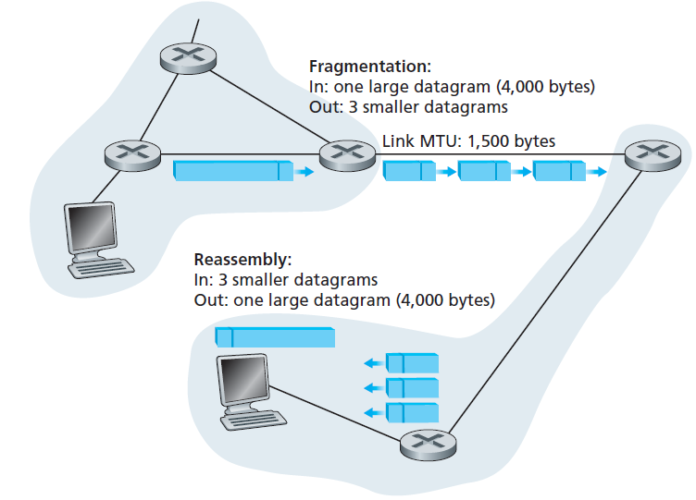
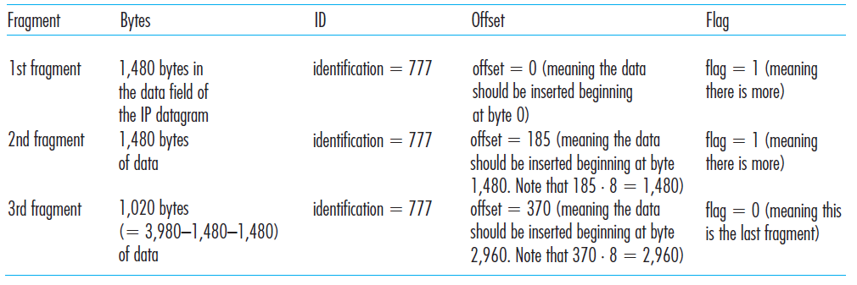
Fragmentation

Slide 20
NAT-Network Address Translation
פותר את בעיית מצוקת הכתובות.
נותנים כתובות IP פרטיות למחשבים ברשת.
חיבור מחשבים רבים לרשת האינטרנט באמצעות כתובת IP אחת בלבד.
כאשר מתקבלת מנת מידע מהרשת הפנימית, המיועדת לרשת האינטרנט:
כתובת המקור של מנת המידע מתורגמת כאילו שהמנה נשלחה מהנתב עצמו לאינטרנט,
מנת המידע מנותבת מהרשת הפנימית אל חיבור האינטרנט בצירוף מס' פורט של המנה.
כאשר מתקבלת מנת מידע מהאינטרנט אשר מיועדת לאחד ממחשבי הרשת הפנימית:
כתובת היעד מתורגמת כאילו מנת המידע נשלחה אל המחשב המתאים עם הכתובת הפנימית,
מנת המידע מנותבת מחיבור האינטרנט אל החיבור של הרשת הפנימית בצירוף מס' הפורט שאיתו יצאה המנה מהרשת הפנימית.

Slide 21
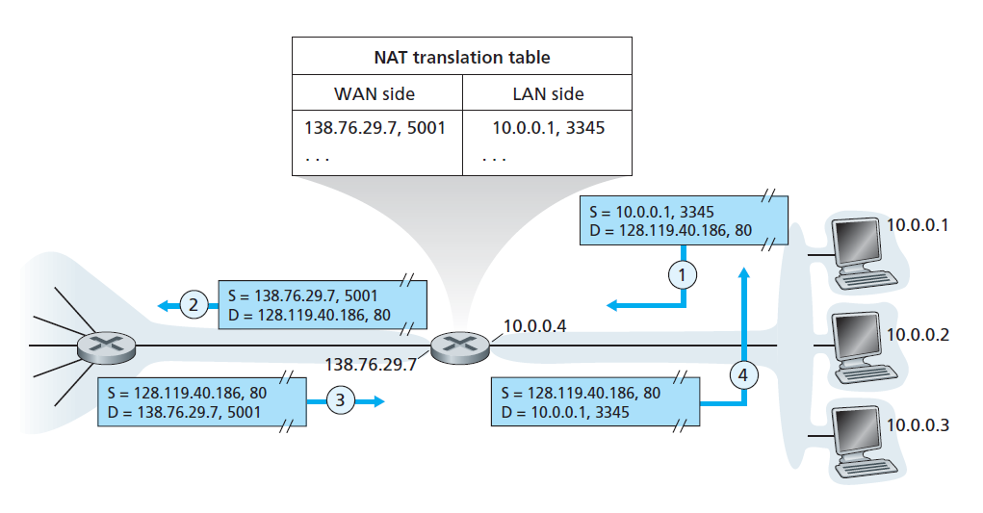
NAT-Network Address Translation

Slide 22
ARP - Address Resolution Protocol
כדי לשלוח הודעה בתוך LAN צריך את הכתובת הפיסית של תחנת היעד.
כאשר ידועה רק כתובת ה-IP נשלחת בקשת ARP ליעד (הודעה המופצת ב-broadcast לכל ה-LAN)
על בקשת ה-ARP עונה רק היעד.
בקשות ARP מתבצעות רק בתוך LAN ולעולם לא ינותבו בין רשתות.
המידע מוחזק בטבלאות ARP

Slide 23
שאלה 3
נתונה הרשת בתרשים, 1R הינו שרת NAT כאשר רגל 1 של הנתב מחוברת לרשת הפנימית של ה- NAT.
א. חלק כתובות IP למרכיבים ברשת ופרט את טבלאות הניתוב ברשת.
ב. שכבת התעבורה במחשב A שולחת חבילה בגודל 2000 byte למחשב C אשר משמש כשרת web. ניתן להניח כי הודעות ה-IP אינן מתפצלות בדרך. מחשב C עונה ל-A עם הודעה בגודל 100 byte הנשלחת משכבת התעבורה.
פרט את ההודעות העוברות ברשת תוך ציון הפרמטרים הרלונטים משכבת הרשת ושכבת התעבורה.
ג. נקבע MTU בקוים ברשת ל- 1500 byte, פרט לקו המחבר בין R2 ל-R3 אשר בו נקבע MTU = 500 byte. חזור על סעיף 2 עם הנתונים שנוספו.

Slide 24
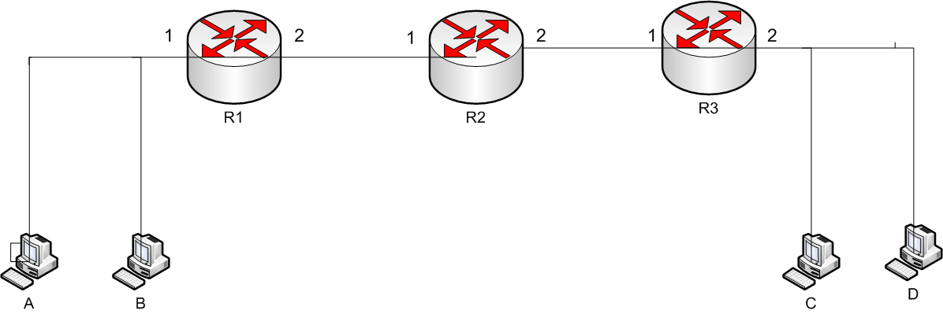
נתון תרשים::
NAT

Slide 25
פתרון לשאלה א':
10.0.0.3
20.0.1.1
20.0.1.2
20.0.2.1
20.0.2.2
20.0.3.3
NAT
Interface | Network
1 | 20.0.1.0/24
2 | D.G
10.0.0.1
10.0.0.2
20.0.3.1
20.0.3.2
Interface | Network
1 | 10.0.0.0/24
2 | D.G
Interface | Network
2 | 20.0.3.0/24
1 | D.G

Slide 26
פתרון לשאלה א' (המשך):
10.0.0.3
20.0.1.1
20.0.1.2
20.0.2.1
20.0.2.1
20.0.3.3
Next Hop | Interface | Network Destination
- | Local | 20.0.3.1/32
Local | 1 | 20.0.3.0/24
20.0.3.3 | 1 | D.G
10.0.0.1
10.0.0.2
20.0.3.1
20.0.3.2
Next Hop | Interface | Network Destination
- | Local | 10.0.0.1/32
Local | 1 | 10.0.0.0/24
10.0.0.3 | 1 | D.G
Next Hop | Interface | Network Destination
- | Local | 10.0.0.2/32
Local | 1 | 10.0.0.0/24
10.0.0.3 | 1 | D.G
Next Hop | Interface | Network Destination
- | Local | 20.0.3.2/32
Local | 1 | 20.0.3.0/24
20.0.3.3 | 1 | D.G

Slide 27
פתרון לשאלה ב':
10.0.0.3
20.0.1.1
20.0.1.2
20.0.2.1
20.0.2.2
20.0.3.3
NAT
10.0.0.1
10.0.0.2
20.0.3.1
20.0.3.2
FRAG 0 | OFFSET 0 | SIZE 2020 | DST PORT 80 | SRC PORT 1230 | DST IP 20.0.3.1 | SRC IP 10.0.0.1
Next Hop | Interface | Network Destination
- | Local | 10.0.0.1/32
Local | 1 | 10.0.0.0/24
10.0.0.3 | 1 | D.G
מתווספים 20 ביתים של IP-header לכל datagram

Slide 28
פתרון לשאלה ב' (המשך):
FRAG 0 | OFFSET 0 | SIZE 2020 | DST PORT 80 | SRC PORT 1230 | DST IP 20.0.3.1 | SRC IP 10.0.0.1
10.0.0.3
20.0.1.1
20.0.1.2
20.0.2.1
20.0.2.2
20.0.3.3
NAT
Interface | Network
1 | 10.0.0.0/24
2 | D.G
10.0.0.1
10.0.0.2
20.0.3.1
20.0.3.2
NAT TABLE
External Port | Port Origin | IP
1300 | 1230 | 10.0.01

Slide 29
FRAG 0 | OFFSET 0 | SIZE 2020 | DST PORT 80 | SRC PORT 1300 | DST IP 20.0.3.1 | SRC IP 20.0.1.1
פתרון לשאלה ב' (המשך):
10.0.0.3
20.0.1.1
20.0.1.2
20.0.2.1
20.0.2.2
20.0.3.3
NAT
Interface | Network
1 | 20.0.1.0/24
2 | D.G
10.0.0.1
10.0.0.2
20.0.3.1
20.0.3.2

Slide 30
FRAG 0 | OFFSET 0 | SIZE 2020 | DST PORT 80 | SRC PORT 1300 | DST IP 20.0.3.1 | SRC IP 20.0.1.1
פתרון לשאלה ב' (המשך):
10.0.0.3
20.0.1.1
20.0.1.2
20.0.2.1
20.0.2.2
20.0.3.3
NAT
Interface | Network
2 | 20.0.3.0/24
1 | D.G
10.0.0.1
10.0.0.2
20.0.3.1
20.0.3.2

Slide 31
פתרון לשאלה ב' (המשך):
10.0.0.3
20.0.1.1
20.0.1.2
20.0.2.1
20.0.2.2
20.0.3.3
NAT
10.0.0.1
10.0.0.2
20.0.3.1
20.0.3.2
FRAG 0 | OFFSET 0 | SIZE 2020 | DST PORT 80 | SRC PORT 1300 | DST IP 20.0.3.1 | SRC IP 20.0.1.1

Slide 32
פתרון לשאלה ב' (המשך):
10.0.0.3
20.0.1.1
20.0.1.2
20.0.2.1
20.0.2.2
20.0.3.3
NAT
10.0.0.1
10.0.0.2
20.0.3.1
20.0.3.2
FRAG 0 | OFFSET 0 | SIZE 120 | DST PORT 1300 | SRC PORT 80 | DST IP 20.0.1.1 | SRC IP 20.0.3.1
Next Hop | Interface | Network Destination
- | Local | 20.0.3.1/32
Local | 1 | 20.0.3.0/24
20.0.3.3 | 1 | D.G

Slide 33
FRAG 0 | OFFSET 0 | SIZE 120 | DST PORT 1300 | SRC PORT 80 | DST IP 20.0.1.1 | SRC IP 20.0.3.1
10.0.0.3
20.0.1.1
20.0.1.2
20.0.2.1
20.0.2.2
20.0.3.3
NAT
Interface | Network
2 | 20.0.3.0/24
1 | D.G
10.0.0.1
10.0.0.2
20.0.3.1
20.0.3.2

Slide 34
FRAG 0 | OFFSET 0 | SIZE 120 | DST PORT 1300 | SRC PORT 80 | DST IP 20.0.1.1 | SRC IP 20.0.3.1
10.0.0.3
20.0.1.1
20.0.1.2
20.0.2.1
20.0.2.2
20.0.3.3
NAT
Interface | Network
1 | 20.0.1.0/24
2 | DG
10.0.0.1
10.0.0.2
20.0.3.1
20.0.3.2

Slide 35
FRAG 0 | OFFSET 0 | SIZE 120 | DST PORT 1230 | SRC PORT 80 | DST IP 10.0.0.1 | SRC IP 20.0.3.1
10.0.0.3
20.0.1.1
20.0.1.2
20.0.2.1
20.0.2.2
20.0.3.3
NAT
Interface | Network
1 | 10.0.0.0/24
2 | D.G
10.0.0.1
10.0.0.2
20.0.3.1
20.0.3.2
NAT TABLE
External Port | Port Origin | IP
1300 | 1230 | 10.0.01

Slide 36
10.0.0.3
20.0.1.1
20.0.1.2
20.0.2.1
20.0.2.2
20.0.3.3
NAT
10.0.0.1
10.0.0.2
20.0.3.1
20.0.3.2
FRAG 0 | OFFSET 0 | SIZE 120 | DST PORT 1230 | SRC PORT 80 | DST IP 10.0.0.1 | SRC IP 20.0.3.1

Slide 37
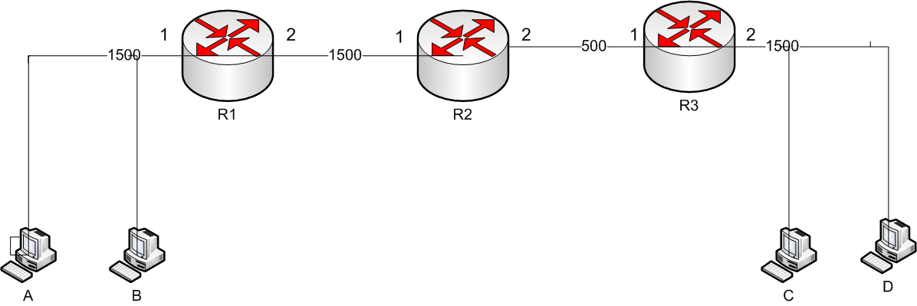
פתרון לשאלה ג':
10.0.0.3
20.0.1.1
20.0.1.2
20.0.2.1
20.0.2.2
20.0.3.3
NAT
10.0.0.1
10.0.0.2
20.0.3.1
20.0.3.2
FRAG 1 | OFFSET 0 | SIZE 1500 | DST PORT 80 | SRC PORT 1230 | DST IP 20.0.3.1 | SRC IP 10.0.0.1
FRAG 0 | OFFSET 185 | SIZE 540 | DST PORT 80 | SRC PORT 1230 | DST IP 20.0.3.1 | SRC IP 10.0.0.1
התווספו 20 ביתים של IP-header לכל datagram

Slide 38
10.0.0.3
20.0.1.1
20.0.1.2
20.0.2.1
20.0.2.2
20.0.3.3
NAT
10.0.0.1
10.0.0.2
FRAG 1 | OFFSET 0 | SIZE 1500 | DST PORT 80 | SRC PORT 1230 | DST IP 20.0.3.1 | SRC IP 10.0.0.1
20.0.3.1
20.0.3.2
FRAG 0 | OFFSET 185 | SIZE 540 | DST PORT 80 | SRC PORT 1230 | DST IP 20.0.3.1 | SRC IP 10.0.0.1
FRAG 0 | OFFSET 0 | SIZE 2000 | DST PORT 80 | SRC PORT 1230 | DST IP 20.0.3.1 | SRC IP 10.0.0.1
FRAG 0 | OFFSET 0 | SIZE 2000 | DST PORT 80 | SRC PORT 1300 | DST IP 20.0.3.1 | SRC IP 20.0.1.1
FRAG 1 | OFFSET 0 | SIZE 1500 | DST PORT 80 | SRC PORT 1300 | DST IP 20.0.3.1 | SRC IP 20.0.0.1
FRAG 0 | OFFSET 185 | SIZE 540 | DST PORT 80 | SRC PORT 1300 | DST IP 20.0.3.1 | SRC IP 20.0.0.1

Slide 39
1480 520
| | |
0 60 120 180 185 245
| | | | | | |
Data, bytes
Offset
40 | 480 | 40 | 480 | 480 | 480
Fragment, bytes
10.0.0.3
20.0.1.1
20.0.1.2
20.0.2.1
20.0.2.2
20.0.3.3
FRAG 1 | OFFSET 0 | SIZE 500 | DST PORT 80 | SRC PORT 1300 | DST IP 20.0.3.1 | SRC IP 20.0.1.1
FRAG 1 | OFFSET 60 | SIZE 500 | DST PORT 80 | SRC PORT 1300 | DST IP 20.0.3.1 | SRC IP 20.0.1.1
10.0.0.1
10.0.0.2
FRAG 1 | OFFSET 120 | SIZE 500 | DST PORT 80 | SRC PORT 1300 | DST IP 20.0.3.1 | SRC IP 20.0.1.1
20.0.3.1
20.0.3.2
FRAG 1 | OFFSET 180 | SIZE 60 | DST PORT 80 | SRC PORT 1300 | DST IP 20.0.3.1 | SRC IP 20.0.1.1
FRAG 1 | OFFSET 185 | SIZE 500 | DST PORT 80 | SRC PORT 1300 | DST IP 20.0.3.1 | SRC IP 20.0.1.1
FRAG 0 | OFFSET 245 | SIZE 60 | DST PORT 80 | SRC PORT 1300 | DST IP 20.0.3.1 | SRC IP 20.0.1.1

Slide 40
10.0.0.3
20.0.1.1
20.0.1.2
20.0.2.1
20.0.2.2
20.0.3.3
FRAG 1 | OFFSET 0 | SIZE 500 | DST PORT 80 | SRC PORT 1300 | DST IP 20.0.3.1 | SRC IP 20.0.1.1
FRAG 1 | OFFSET 60 | SIZE 500 | DST PORT 80 | SRC PORT 1300 | DST IP 20.0.3.1 | SRC IP 20.0.1.1
10.0.0.1
10.0.0.2
FRAG 1 | OFFSET 120 | SIZE 500 | DST PORT 80 | SRC PORT 1300 | DST IP 20.0.3.1 | SRC IP 20.0.1.1
20.0.3.1
20.0.3.2
FRAG 1 | OFFSET 180 | SIZE 60 | DST PORT 80 | SRC PORT 1300 | DST IP 20.0.3.1 | SRC IP 20.0.1.1
FRAG 1 | OFFSET 185 | SIZE 500 | DST PORT 80 | SRC PORT 1300 | DST IP 20.0.3.1 | SRC IP 20.0.1.1
FRAG 0 | OFFSET 245 | SIZE 60 | DST PORT 80 | SRC PORT 1300 | DST IP 20.0.3.1 | SRC IP 20.0.1.1

Slide 41
10.0.0.3
20.0.1.1
20.0.1.2
20.0.2.1
20.0.2.2
20.0.3.3
FRAG 1 | OFFSET 0 | SIZE 500 | DST PORT 80 | SRC PORT 130 | DST IP 20.0.3.1 | SRC IP 20.0.1.1
FRAG 1 | OFFSET 60 | SIZE 500 | DST PORT 80 | SRC PORT 130 | DST IP 20.0.3.1 | SRC IP 20.0.1.1
FRAG 1 | OFFSET 120 | SIZE 500 | DST PORT 80 | SRC PORT 130 | DST IP 20.0.3.1 | SRC IP 20.0.1.1
FRAG 1 | OFFSET 180 | SIZE 60 | DST PORT 80 | SRC PORT 130 | DST IP 20.0.3.1 | SRC IP 20.0.1.1
FRAG 1 | OFFSET 185 | SIZE 500 | DST PORT 80 | SRC PORT 130 | DST IP 20.0.3.1 | SRC IP 20.0.1.1
FRAG 0 | OFFSET 245 | SIZE 60 | DST PORT 80 | SRC PORT 130 | DST IP 20.0.3.1 | SRC IP 20.0.1.1

Slide 42
מחשב C:
יקבל את ההודעות וידע להרכיב בחזרה להודעה המקורית על פי שדה ה-offset
(re-assembly), כמו כן נשלחת הודעה למחשב A
C→R3→R2→R1
:כאשר מבנה ההודעה
כיוון שגודל ההודעה קטן לאורך כל הדרך מה-MTU אזי היא לא תעבור פרגמנטציה בשום שלב.
לאחר שההודעה תגיע לנתב 1R הוא יעביר אותה ל A במבנה הבא:
FRAG 0 | OFFSET 0 | SIZE 120 | DST PORT 1300 | SRC PORT 80 | DST IP 20.0.1.1 | SRC IP 20.0.3.1
FRAG 0 | OFFSET 0 | SIZE 120 | DST PORT 1230 | SRC PORT 80 | DST IP 10.0.0.1 | SRC IP 20.0.3.1

